Slide 1
Hoge raad herziet stakingsrecht - de praktische consequenties
Seminar VRAA
Prof. mr. S.F. Sagel

Slide 2
De Hoge Raad herschrijft binnen een jaar het collectief actierecht!
HR 31 oktober 2014 , NJ 2015, 252 met nt Verhulp (FNV/Enerco)
HR 19 oktober 2015, JAR 2015, RvdW 2015, 774 (FNV/Amsta)

Slide 3
Het Nederlandse actie-recht in a nutshell, hoe zat het ook al weer?
- Geen wettelijke regeling
- Sinds NS-arrest van 1986: rechtstreekse werking van art. 6 lid 4 ESH, dat het recht op collectieve actie, het stakingsrecht daaronder inbegrepen, erkent als legitiem wapen om in geval van belangengeschillen, het recht om collectieve onderhandelingen te voeren, kracht bij te zetten;
- Dus niet: om doelen te bewerkstelligen die geheel liggen buiten het terrein waarop collectief onderhandelen pleegt plaats te vinden:
Geen staking over rechtsgeschillen (Vzgr Utrecht 16 juli 2003, JAR 2003/193), zie ook V&D casus.
Geen bescherming voor puur politieke acties (acties gericht tegen beleid dat raakt aan onderwerpen die bij cao-onderhandelingen aan de orde zijn, zijn wel beschermd; zie arrest Hof Amsterdam uit 2010 over staken tegen de AOW-plannen)

Slide 4
Het Nederlandse stakingsrecht – hoe zat het ook al weer?
Als actie onder 6 lid 4 ESH valt ("gedekt is door art. 6 lid 4 ESH"), in beginsel rechtmatig.
Mits: ultimum remedium-toets is vervuld
Mits: tijdig is aangezegd
Mits: het niet zo is dat de actie, gelet op de zorgvuldigheid die krachtens art. 6:162 BW in het maatschappelijk verkeer in acht moet worden genomen ten aanzien van de persoon en de goederen van anderen, in zodanige mate inbreuk maakt op de in (thans) artikel G ESH aangewezen rechten van derden of algemene belangen dat beperkingen, maatschappelijk gezien, dringend noodzakelijk zijn. Onbeperkte uitoefening van het grondrecht is dan jegens allen die daarvan schade ondervinden onrechtmatig, ook jegens de werkgever. Werkgever kan gelet op die erga omnes-werking dan ageren uit hoofde van derden-schade.
Bewijs van onevenredige derdenschade ligt bij de partij die in rechte tegen de actie opkomt.

Slide 5
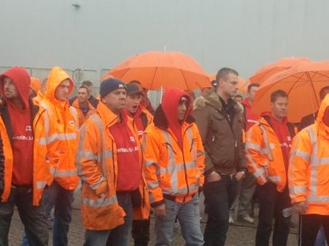
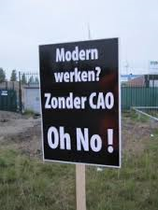
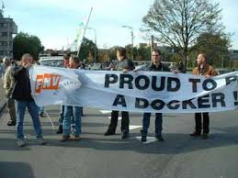
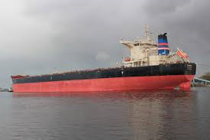
HR 31 oktober 2014, RvdW 2014, 1206 (FNV/Enerco)
Wat speelde daar?

Slide 6
Het Hof had geen sympathie voor de actie tegen Enerco:
De oproep van FNV c.s. aan alle leden bij andere stuwadoors- en overslagbedrijven in Nederland (en mogelijk ook daarbuiten) om de Evgenia, het schip van Enerco, niet te lossen, kan niet worden gezien als een onder art. 6 ESH geoorloofde ‘besmetverklaring’ van de (in de uitoefening van) de bestaakte onderneming te verrichten werkzaamheden. Deze besmetverklaring was veel ruimer, want zij betrof ook werkzaamheden in (de uitoefening van) derden-ondernemingen. De besmetverklaring voor zover deze zag op werkzaamheden in (de uitoefening van) andere ondernemingen dan Rietlanden, kon niet op de voet van art. 6, aanhef en onder 4, ESH worden aangemerkt als een collectieve actie in het belangengeschil met Rietlanden. (rov. 4.7) De besmetverklaring valt daarmee buiten het bereik van art. 6 ESH, en is dus in beginsel onrechtmatig jegens Enerco (rov. 4.8).

Slide 7
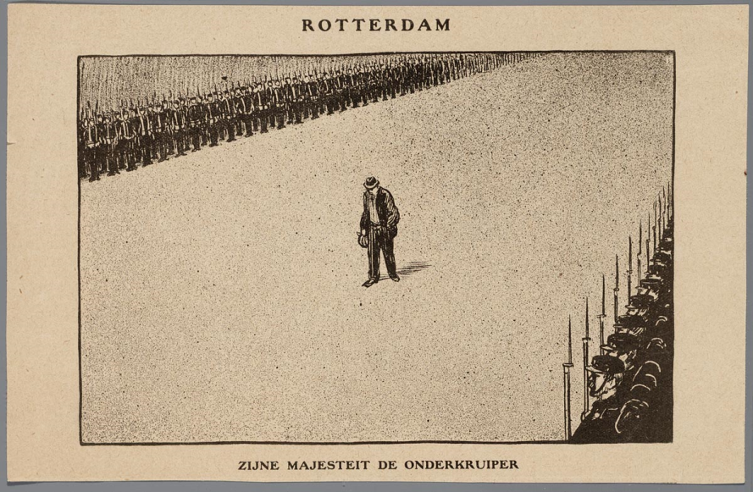
Hof legt de grens bij voorkoming directe onderkruiping
Hof: staken binnen bedrijf van andere werkgever (lees: andere lossers) dan de werkgever tegen wie de staking zich richt (Rietlanden), om druk te zetten op de werkgever tegen wie de actie zich richt (Rietlanden), valt buiten het bereik van art. 6 lid 4 ESH. Hof legt de grens bij het oproepen tot acties door werknemers van andere werkgevers binnen het bedrijf van de werkgever tegen wie de actie zich richt (directe onderkruipers).

Slide 8
Hof vervolgt ten overvloede:
Zelfs indien de onderhavige collectieve actie zou vallen onder art. 6, aanhef en onder 4, ESH en derhalve zou moeten worden getoetst aan art. G ESH, zou die toetsing negatief uitvallen voor FNV Bondgenoten en HZC op grond van de volgende argumenten binnen proportionaliteitstoets:
Niet valt in te zien op welke wijze afbreuk zou worden gedaan aan het stakingsdoel wanneer de loswerkzaamheden door een ander bedrijf konden worden verricht. (rov. 4.9)
Aannemelijk is dat Enerco, zoals zij voldoende onderbouwd heeft gesteld, als gevolg van de besmet-verklaring aanzienlijke en in de tijd toenemende schade leed (rov. 4.10).
Dubbele grondslag voor afwijzing; vermoedelijke ratio – zaak dichtschrijven voor cassatie

Slide 9
De Hoge Raad vindt dat secundaire acties bij andere werkgevers wel vallen binnen art. 6 lid 4 ESH
Ruime uitleg van art. 6 lid 4 ESH
"De strekking van deze bepaling – het waarborgen van de doeltreffende uitoefening van het recht op collectief onderhandelen – geeft, mede gelet op het karakter van dit recht als sociaal grondrecht, geen aanleiding het begrip ‘collectief optreden’ beperkt uit te leggen. Dit brengt mee dat een werknemersorganisatie in beginsel vrij is in de keuze van middelen om haar doel te bereiken. Of (nog) sprake is van een collectieve actie in de zin van deze bepaling, wordt aldus vooral bepaald door het antwoord op de vraag of de actie redelijkerwijs kan bijdragen tot de doeltreffende uitoefening van het recht op collectief onderhandelen. Indien die vraag bevestigend wordt beantwoord, valt de collectieve actie onder het bereik van art. 6, aanhef en onder 4, ESH. De uitoefening van het recht op collectief optreden kan dan slechts worden beperkt langs de weg van art. G ESH, overeenkomstig hetgeen op dat punt is aanvaard in de rechtspraak van de Hoge Raad."

Slide 10
Wat zegt de Hoge Raad hier, en wat betekent dat?
- Actierecht is grondrecht dat ander grondrecht beoogt te beschermen en noopt dus tot ruime uitleg
- Keuze van de actievorm is aan de vakbond voorbehouden ("in beginsel vrij"), dat betekent dat de actievorm door de rechter slechts terughoudend (marginaal) kan worden getoetst.
Kan de actievorm "redelijkerwijs" bijdragen aan de nagestreefde doelen. Ook dat ademt marginale toets.
Wat betekent dit?
Betekent dit niet dat moderne vormen van actievoeren, zoals bijvoorbeeld de flashmob of demonstratieve bezetting ook onder art. 6 lid 4 ESH kunnen vallen?

Slide 11
En wat betekent dat dan voor secundaire steunacties bij andere werkgevers (met wie geen belangengeschil bestaat)?
Het hof heeft geoordeeld dat de onderhavige besmetverklaring niet kan worden aangemerkt als een collectieve actie in de zin van art. 6, aanhef en onder 4, ESH voor zover deze betrekking had op werkzaamheden in (de uitoefening van) andere ondernemingen dan Rietlanden. Dit oordeel berust kennelijk op de opvatting dat een besmetverklaring als de onderhavige reeds buiten de reikwijdte van art. 6, aanhef en onder 4, ESH valt op de grond dat een zodanige actie wordt uitgevoerd in een ander bedrijf dan dat van de werkgever tegen wie de actie zich richt. Gelet op hetgeen hiervoor in 3.5.2 is overwogen, is die opvatting onjuist. Bepalend is immers of de besmetverklaring redelijkerwijs kan bijdragen tot de doeltreffende uitoefening van het recht op collectief onderhandelen, en daarmee tot het actiedoel (hetgeen bijvoorbeeld het geval kan zijn indien de besmetverklaring Enerco kan prikkelen druk uit te oefenen op Rietlanden). Een ontkennende beantwoording van die vraag volgt nog niet uit het door het hof in rov. 4.9 (in ander verband) gegeven oordeel dat geen afbreuk wordt gedaan aan het stakingsdoel indien de loswerkzaamheden door een ander bedrijf dan Rietlanden kunnen worden verricht.

Slide 12
Opmerkelijk ruime toepassing
Een kijkje in de keuken, de vergelijking met het BAG
BAG staat secundaire support-actie ook in beginsel toe, maar gaat uit van veel terughoudender gezichtspuntenbenadering.
- Wordt actie in dezelfde sector of bedrijfstak georganiseerd?;
- Hebben werknemers die secundaire actie uitvoeren iets te maken met de uitkomst van het belangengeschil?
- Is sprake van werkgevers die met elkaar verbonden zijn (in groep of anderszins)?
Hoge Raad legt lat veel lager en stelt een veel simpelere regel; kan secundaire actie redelijkerwijs bijdragen aan uitkomst?
Hetgeen al het geval kan zijn als secundair bestaakte werkgever werkgever tegen wie actie zich richt "kan prikkelen" om toe te geven.

Slide 13
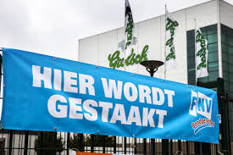
Prikkelende gedachte
Dat prikkelen kan zich snel voordoen. Denk aan relatie klant/leverancier:

Slide 14
De tweede dragende overweging gaat ook stuk
(b) Bij een collectieve actie als de onderhavige is onvermijdelijk dat deze schade veroorzaakt bij derden die door de actie worden getroffen. Indien de actie van FNV en HZC valt binnen de reikwijdte van art. 6, aanhef en onder 4, ESH, is echter uitgangspunt dat daarmee een zwaarwegend belang wordt gediend. Dan brengt de enkele omstandigheid dat Enerco als derde voldoende onderbouwd heeft gesteld “dat zij aanzienlijke en in de tijd oplopende schade leed als gevolg van de onmogelijkheid om de Evgenia, en mogelijk ook andere schepen, in Nederland te doen lossen” (rov. 4.10 van het hof), niet zonder nadere vaststellingen omtrent de omvang van de schade, de betrokken belangen en de relevante overige omstandigheden van het geval mee dat de besmetverklaring vanwege die schade onrechtmatig is. In dit verband is mede van belang dat onderdeel 2 van het middel onder verwijzing naar vindplaatsen in de stukken erop wijst dat FNV en HZC voor het hof de gestelde schade hebben betwist en daarbij onder meer hebben aangevoerd dat geen sprake zou zijn van duurzame gevolgen voor Enerco.

Slide 15
Derdenschade in kort geding: de Hoge Raad trekt de teugels aan
Ook in kort geding verwacht de Hoge Raad dat bij beroep op derdenschade, aan die schade echt "handen en voeten" wordt gegeven. Het is dan aan de eiser, niet aan de organiserende vakbond om daar concreet inzicht in te geven, ook in kg.
Aanzienlijke en in de tijd toenemende schade is in zichzelf onvoldoende;
Dat is een belangrijke versterking van de positie van de bonden, want in het Streekvervoer-arrest uit 1997 klonk nog een ander geluid:
"Voor zover voormelde onderdelen daartegen met motiveringsklachten opkomen, miskennen zij dat het hier (…) niet gaat om de omvang van door de werkgever als gevolg van de staking geleden en bij onbeperkt voortduren van de staking te lijden schade, maar om die van derden, waaronder niet alleen de door de staking direct gedupeerde reizigers van het normaliter door VSN verzorgde streek- en stadsvervoer, maar ook de werkgevers van die reizigers. Kan in eerstbedoelde situatie van de bestaakte werkgever, zeker als de door hem in algemene termen gestelde schade door de bond gedetailleerd wordt betwist, worden verlangd dat hij de door hem beweerdelijk te lijden schade cijfermatig aannemelijk maakt, in laatstbedoelde situatie kan een dergelijke eis niet worden gesteld."

Slide 16
Opvallend: FNV/Enerco en de spelregeltoets
De Hoge Raad noemt de spelregeltoets niet meer, afzonderlijk van art G-ESH/6:162 BW toetsing…
"De uitoefening van het recht op collectief optreden kan dan slechts worden beperkt langs de weg van art. G ESH, overeenkomstig hetgeen op dat punt is aanvaard in de rechtspraak van de Hoge Raad".
….of valt de spelregeltoets onder "overeenkomstig hetgeen op dat punt is aanvaard in de rechtspraak van de Hoge Raad?

Slide 17
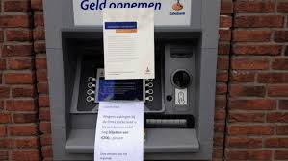
STAKING BIJ BRINKS

Slide 18
Vzgr:
"Deze rechtsoverweging wijst er eerder op dat de Hoge Raad niet is terugkomen op zijn eerdere rechtspraak, aangezien hij expliciet naar deze rechtspraak verwijst. Er wordt daarbij onder meer expliciet gewezen op het NS-arrest, waarin de Hoge Raad voor het eerst heeft beslist dat een collectieve actie onrechtmatig kan zijn wanneer zwaarwegende procedureregels zijn veronachtzaamd."

Slide 19
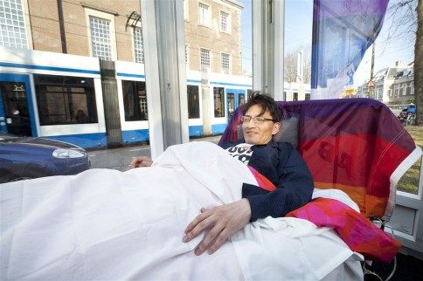
Amsta/Abvakabo: organizing in de praktijk

Slide 20
Organizing in het buitenland; verrassingsacties alom
https://www.youtube.com/watch?v=TziMoYQVuvI
BAG, 22.09.2009 - 1 AZR 972/08

Slide 21
Amsta / FNV – Hof Amsterdam
"3.8 (…) Waar het om gaat is dat de hiervoor gereleveerde actie, waarbij zijdens Abvakabo een groot aantal mensen was betrokken, waarbij Amsta de vrije beschikking over haar bedrijfsruimte is ontnomen en waarbij aan een aantal mensen de toegang tot het Dr. Sarphatihuis werd ontzegd."
Maar in cassatie geldt ook:
(i) door de actievoerders niet werd gekomen op de afdelingen/verdiepingen (waar de zorgbehoevenden verbleven);
(ii) de werkzaamheden die dienden te worden verricht ten behoeve van de bewoners integraal vorm werden gegeven op de wijze waarop deze werkzaamheden ook zonder de actie zouden hebben plaatsgevonden;
(iii) ook de medische zorg voor bewoners zoals gebruikelijk was gegarandeerd;
(iv) bezoekers ongehinderd hun familie konden bezoeken;

Slide 22
(v) zelfs geplande activiteiten, zoals een koorzang, tijdens de actie gewoon doorgang vonden;
(vi) bewoners niets tot zeer weinig merkten van de actie;
(vii) er sprake was van een aantal bewoners die de actie uitdrukkelijk steunden; en
(viii) er contact was tussen Abvakabo FNV en de politie, hetgeen leidde tot de conclusie dat er geen sprake was van enig veiligheidsrisico.

Slide 23
Het Hof
"3.9 (…) Niet alleen is een collectieve actie slechts geoorloofd indien die van te voren is aangekondigd, waarvan in het onderhavige geval geen sprake is geweest, maar bovendien kon de actie de proportionaliteitstoets niet doorstaan: gesteld noch gebleken is dat voor Abvakabo geen andere middelen meer voor handen waren om tot het door haar gewenste resultaat te komen. De onderhavige actie is dus niet ingezet als "ultimum remedium" en dat brengt met zich dat Abvakabo geen beroep kan doen op de bescherming van art. 6 lid 4 ESH. De actie was daarom naar het voorlopig oordeel van het hof onrechtmatig jegens Amsta."
Dus; weer twee zelfstandig dragende gronden voor onrechtmatigheid
Niet aangekondigd
Geen uiterste middel
DUS: lijkt volledig HR-proof, maar klopt het wel?

Slide 24
Ultimum remedium toets: het Douwe Egberts arrest ligt onder vuur
Argumenten HR in 2000 (FNV/Douwe Egberts):
Ultimum remedium ligt besloten in opbouw art. 6 ESH
Ultimum remedium karakter stakingen ligt besloten in wetsgeschiedenis ontwerpen stakingswet eind jaren '60
Travaux preparatoires ESH

Slide 25
Gezaghebbende conclusions
The Committee recalls that the right to strike embodied in Article 6§4 of the Charter is not absolute and may be restricted, but only in accordance with the conditions laid down in Article 31 of the Charter (restrictions prescribed by law and necessary in a democratic society for the protection of the rights and freedoms of others or for the protection of public interest, national security, public health, or morals). (…) The Committee concludes that the situation in the Netherlands is not in conformity with Article 6§4 of the Charter on the ground that a Dutch judge may determine whether recourse to a strike is premature leading to an impingement on the very substance of the right to strike as this allows the judge to exercise one of the trade unions’ key prerogatives, that of deciding whether and when a strike is necessary".
Conclusions XVII-1, p. 319-320

Slide 26
En de aanzegeis?
Voorop staat: aanzegverplichting is naar zijn aard een beperking van het grondrecht en behoeft dus zwaarwegende rechtvaardiging.
EHRM: Judge Pinto de Albuquerque in zijn concurring opinion bij EHRM 27 November 2014, 36701/09:
If collective action represents the core of the workers’ freedom of association, strike action is the core of the core. Indeed, striking predated both unions and collective bargaining. Thus, the taking of strike action should be accorded the status of an essential element of the Article 11 guarantee.
The right to collective action, including the right to strike, is the starting point from which any restriction must be justified, and any such restriction much be construed strictly. As the right to strike is an essential element of the workers’ right of association, any restriction of that right must be lawful, pursue a legitimate aim stated in Article 11 § 2 of the Convention and be necessary in a democratic society."

Slide 27
En de aanzegeis?
Wat is eigenlijk de rechtvaardiging van de aanzegeis bij stakingen?
Zie Rb. Rotterdam 26 september 2014, JAR 2014/292:
"4.9 (…) Tot die procedureregels behoort onder meer ook dat een staking slechts rechtmatig kan zijn als zij als “uiterst middel” is toegepast en tijdig is aangezegd en kenbaar gemaakt. Aanzegging heeft een tweeledig doel: het voorkomen van onnodige bedrijfsschade en bescherming van de belangen van degenen die op de dienstverlening van de bestaakte werkgever zijn aangewezen.
Zie eveneens Vzgr. Groningen 16 januari 2007, JAR 2007/82:
"4.4 (…) Naar het oordeel van de voorzieningenrechter dient een tijdige aanzegging plaats te vinden ten einde de werkgever in staat te stellen alsnog aan de gestelde eisen tegemoet te komen dan wel orde- en veiligheidsmaatregelen te treffen."

Slide 28
Doen die rechtvaardigingen zich bij alternatieve acties, zoals bij Amsta waar gewoon wordt doorgewerkt wel voor?
Is het niet goed om juist bij essentiële diensten wat soepeler te zijn met aanzegeis, omdat ouderwetse stakingsactie vaak niet kan?
Ligt in de vrijheid van de vakbond om de actievorm te kiezen (FNV/Enerco) niet ook de vrijheid besloten om voor een verrassingsactie te kiezen?

Slide 29
Hoge Raad 19 juni 2015 (FNV/Amsta)
3.3.1
Het middel is gericht tegen rov. 3.9. Het betoogt dat het hof bij de beoordeling van de vraag of de onderhavige collectieve actie onder de bescherming van art. 6, aanhef en onder 4, ESH valt, ten onrechte beslissende betekenis heeft toegekend aan de in eerdere rechtspraak ontwikkelde zwaarwegende procedureregels (‘spelregels’). De door het hof genoemde ‘spelregels’ zijn (a) dat een collectieve actie van werknemers, in verband met de daardoor (mogelijk) geschade belangen van de werkgever en derden, tijdig tevoren aan de werkgever behoort te worden aangezegd (vgl. HR 30 mei 1986, ECLI:NL:HR:1986:AC9402, NJ 1986/688 (NS/FNV c.s.)), en (b) dat de actie een ultimum remedium dient te zijn, waarin ligt besloten dat zij mede dient te worden getoetst aan de beginselen van proportionaliteit en subsidiariteit (vgl. HR 28 januari 2000, ECLI:NL:HR:2000:AA4618, NJ 2000/292 (FNV c.s./Douwe Egberts)).

Slide 30
Hoge Raad trapt af met verwijzing naar Enerco….
"De strekking van deze bepaling (art. 6 lid 4 ESH) – het waarborgen van de doeltreffende uitoefening van het recht op collectief onderhandelen – geeft, mede gelet op het karakter van dit recht als sociaal grondrecht, geen aanleiding het begrip ‘collectief optreden’ beperkt uit te leggen. Dit brengt mee dat een werknemersorganisatie in beginsel vrij is in de keuze van middelen om haar doel te bereiken. Of (nog) sprake is van een collectieve actie in de zin van deze bepaling, wordt aldus vooral bepaald door het antwoord op de vraag of de actie redelijkerwijs kan bijdragen tot de doeltreffende uitoefening van het recht op collectief onderhandelen. Indien die vraag bevestigend wordt beantwoord, valt de collectieve actie onder het bereik van art. 6, aanhef en onder 4, ESH. De uitoefening van het recht op collectief optreden kan dan slechts worden beperkt langs de weg van art. G ESH, overeenkomstig hetgeen op dat punt is aanvaard in de rechtspraak van de Hoge Raad (vgl. onder meer het hiervoor aangehaalde arrest van 30 mei 1986, alsmede HR 7 november 1986, ECLI:NL:HR:1986:AC0030, NJ 1987/226 en HR 21 maart 1997, ECLI:NL:HR:1997:AG3098).”

Slide 31
HR: Eigenlijk hadden we het al gezegd….
3.3.3
In de overwegingen van dit arrest over het stelsel van de art. 6 en G ESH en de verhouding tussen deze bepalingen ligt besloten dat de ‘spelregels’ niet langer een zelfstandige maatstaf zijn om te beoordelen of een collectieve actie rechtmatig is. De naleving daarvan is dus niet langer een zelfstandige voorwaarde voor die rechtmatigheid. Dit neemt niet weg dat die spelregels (niet alleen die welke in deze zaak door het hof zijn genoemd) nog steeds van belang zijn bij de beantwoording van de vraag of de uitoefening van het recht op collectief optreden in een concreet geval dient te worden beperkt of verboden langs de weg van art. G ESH. Zij zijn weliswaar niet langer als zodanig voorwaarden voor toelaatbaarheid van de actie, maar nog wél gezichtspunten bij de beoordeling of de actie moet worden beperkt of verboden. Het belang van de spelregels als gezichtspunten is echter niet steeds hetzelfde. In het geval van bijvoorbeeld een algehele werkstaking hebben zij groot gewicht, maar dit is in mindere mate het geval wanneer sprake is van een ‘prikactie’ van beperkte duur waardoor geen grote schade wordt aangericht.

Slide 32
De Hoge Raad gaat om: Douwe Egberts-leer exit
Met het voorgaande strookt dat niet langer in zijn algemeenheid als een zelfstandige voorwaarde voor toelaatbaarheid van een collectieve actie kan worden gesteld dat zij als uiterste middel wordt ingezet, zoals in het hiervoor in 3.3.1 aangehaalde arrest van 28 januari 2000 nog werd overwogen.
De spelregels worden ingebouwd in de toetsing aan art. G ESH - Hoe werkt dat?
- Naarmate er langer onderhandeld is (actie krijgt meer "ultimum remedium gehalte"), zal belang om met acties doel kracht bij te zetten aan gewicht winnen binnen art. G toetsing en derden-schade makkelijker opzij zetten.
- Maar: als actie weinig schade toebrengt, zal ook aan begin van de onderhandelingen art. G toetsing niet tot verbod kunnen leiden, want: dan legt schade nauwelijks gewicht in de schaal in proportionaliteitstoetsing van art. G-toetsing
- Aanzeggingseis idem: als actie niet of nauwelijks schade toebrengt (parachutesprong voor KNVB bekerfinale): aanzegging nauwelijks gewicht in art. G toets.

Slide 33
GEZICHTSPUNTEN VOOR ART. G ESH-weging
3.3.5 Bij de beoordeling óf een beperking of uitsluiting van de uitoefening van het recht op collectieve actie in het concrete geval, maatschappelijk gezien, dringend noodzakelijk is, dient de rechter alle omstandigheden mee te wegen (zie HR 30 mei 1986, ECLI:NL:HR:1986:AC9402, NJ 1986/688 en HR 21 maart 1997, ECLI:NL:HR:1997:ZC2309, NJ 1997/437). Daarbij kunnen onder meer van belang zijn de aard en duur van de actie, de verhouding tussen de actie en het daarmee nagestreefde doel, de daardoor veroorzaakte schade aan de belangen van de werkgever of derden, en de aard van die belangen en die schade. Zoals volgt uit hetgeen hiervoor in 3.3.3 is overwogen, kan in dit verband ook (onder omstandigheden zelfs beslissende) betekenis toekomen aan het antwoord op de vraag of de spelregels zijn nageleefd.
3.3.6 Opmerking verdient voorts nog dat als de actie mede personen treft met een bijzondere kwetsbaarheid zoals jeugdigen, gehandicapten, bejaarden, en anderen die in bijzondere mate zorg behoeven, in die zin dat zij afbreuk doet aan de mogelijkheid van hun verzorging waardoor die personen worden blootgesteld aan het gevaar dat hun geestelijke of lichamelijke gezondheid wordt geschaad, de actie op grond van art. G ESH al snel als onrechtmatig moet worden aangemerkt (vgl. HR 22 november 1991, ECLI:NL:HR:1991:ZC0424, NJ 1992/508).

Slide 34
Gezichtspunten in art. G ESH toetsing
de aard en duur van de actie: lang/kort; bepaalde/onbepaalde tijd; staking of prikactie
de verhouding tussen de actie
en het daarmee nagestreefde doel: proportionaliteitstoets
de daardoor veroorzaakte schade
aan de belangen van de werkgever
of derden: wat is de mate van schade
de aard van die belangen en
die schade: financiële schade of schade aan belangen zoals volksgezondheid, veiligheid, milieu

Slide 35
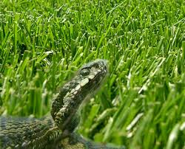
Schade aan belangen werkgever in de G-toetsing?
"schade aan de belangen van de werkgever of derden, en de aard van die belangen en die schade."
Wat bedoelt de HR hier te zeggen?
schade van werkgever telt mee bij alle acties, ook bij reguliere arbeidsvoorwaardenstaking tegen die werkgever?
of
alleen bij staking waarbij de werkgever derde is (AOW-staking)? – oude leer (NS-arrest)

Slide 36
Schade werkgever als factor binnen art. G ESH toets?
Voor lezing 1 (schade werkgever mag ook meetellen in art. G ESH-toets als werkgever geen derde is) pleit:
bewoordingen HR
nu aanzeggingseis is vervallen, mag schade werkgever wel gaan meetellen (want werkgever kan niet meer schade voorkomen door aanzegging)
Voor lezing 2 (schade werkgever mag alleen meetellen in art. G ESH toets als werkgever derde is) pleit:
verwijzing HR naar NS-arrest
Als lezing 1 juist is: alleen meetellen als niet is aangezegd?

Slide 37
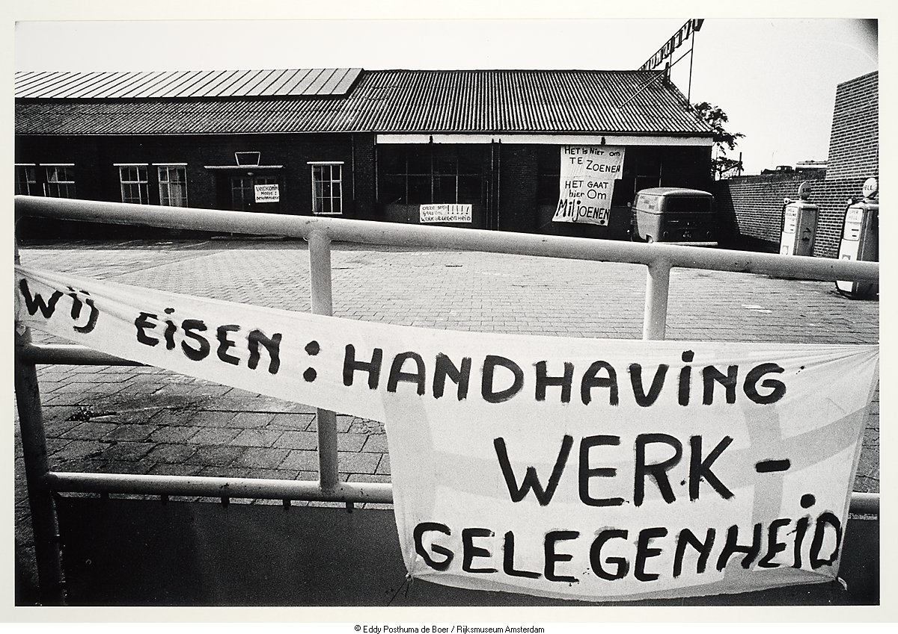
Nog een verrassing van de Hoge Raad; bedrijfsbezetting omarmd!
3.5. Het hof heeft in rov. 3.8 van zijn arrest in het midden gelaten of, zoals de voorzieningenrechter heeft geoordeeld maar FNV in hoger beroep had bestreden, de onderhavige actie als bedrijfsbezetting is aan te merken. In verband met de behandeling van het geschil na verwijzing verdient opmerking dat de vraag of deze actievorm onder de bescherming van art. 6, aanhef en onder 4, ESH valt en zo ja, of zij niettemin – als onrechtmatig – op grond van art. G ESH dient te worden verboden, eveneens moet worden beantwoord met inachtneming van de hiervoor in 3.3.2-3.3.6 vermelde maatstaven en gezichtspunten

Slide 38
Het nieuwe systeem; conclusies
Als actie gedekt is door art. 6 lid 4: uitgangspunt: ruime marge voor bond om te kiezen voor vorm van de middelen.
Middel moet slechts redelijkerwijs kunnen bijdragen aan het nagestreefde doel (marginale toets); kan ook bedrijfsbezetting, flashmob, boycot o.i.d. zijn.
Ook acties bij derde partijen (toeleveranciers, klanten, de directie in privé?) om indirect druk te zetten zijn toegestaan, mits prikkel-effect
Geen ultimum remedium toets als zelfstandige rechtmatigheidsvoorwaarde: dus acties mogen ook als waarschuwing vooraf of tijdens onderhandelingen ("Warnstreik")
Geen aanzegeis meer als conditio sine qua non voor rechtmatigheid: dus verrassingsacties toegestaan
Kortom: ingrijpende flexibilisering van het actierecht!

Slide 39
Voor de werkgevers die hiervan "balen…."
https://www.youtube.com/watch?v=iObqguaNDdA

Slide 40
Contact
Prof. Mr S.F. (Stefan) Sagel Partner | Lawyer (Advocaat)
T +31 20 577 1951
M +31 6 5378 1539
F +31 20 577 1775
E stefan.sagel@debrauw.com | www.debrauw.com
Postbus 75084 | 1070 AB Amsterdam | Claude Debussylaan 80 | The Netherlands

